Slide 1
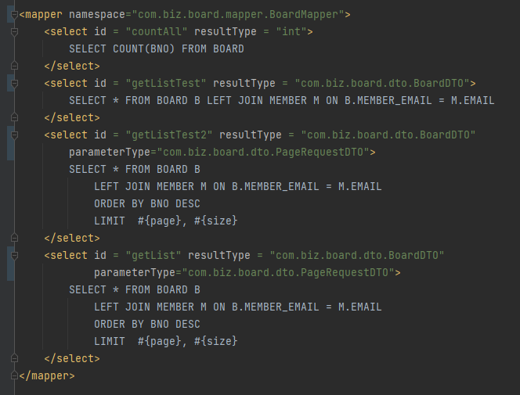
SQL 의존 제거
마이바티스
java 코드에 SQL 분리
바인드 변수 전달
#{page}
if 문, 암호화 기능 제공
다양한 형태의 결과 제공
DTO, List 등

Slide 2
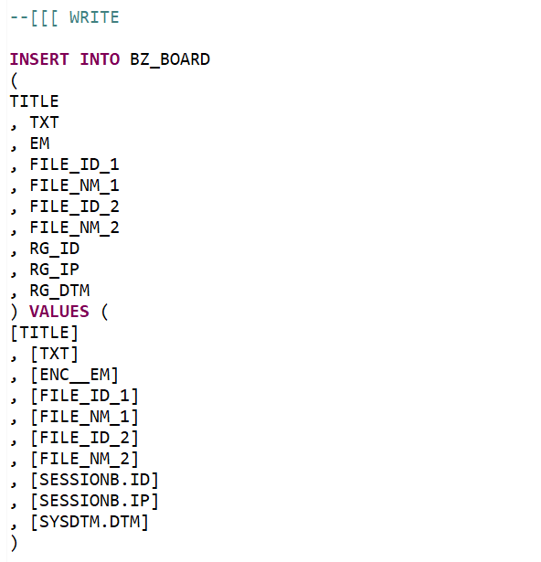
SQL 의존 제거
SqlRunner.java
SQL 의존을 제거하기 위한 노력은 비슷함
XML 사용 안함
개발자의 실수를 줄임
prefix, surfix 확장 가능
DEC__HP_N__PRN_HP_N
Table 자료구조 사용

